Slide 1

GIẢI QUYẾT VẤN ĐỀ VỚI SỰ
TRỢ GIÚP CỦA MÁY TÍNH
CHỦ ĐỀ F
BÀI 1. THỂ HIỆN CẤU TRÚC TUẦN TỰ TRONG CHƯƠNG TRÌNH

Slide 2

KHỞI ĐỘNG
Em hãy chuyển kịch bản ở Hình 1 sang thành dạng mô tả thuật toán để có thể điều khiển nhân vật Mèo bằng chương trình Scratch?

Slide 3

MỘT ĐOẠN KỊCH BẢN
* Bối cảnh: Nhân vật Mèo đứng bên trái căn phòng.
- Nhân vật mèo kêu “ Grừ, Grừ, … lạnh quá!”
- Nhân vật mèo kêu “ Lò sưởi ở đâu nhỉ!”
- Nhân vật mèo kêu chạy một đoạn. (10 bước)
- Nhân vật mèo kêu “Không có cái nào”

Slide 4
HÌNH THÀNH KIẾN THỨC
NỘI DUNG BÀI HỌC
1. Tuần tự trong kịch bản và tuần tự trong thuật toán
2. Thể hiện thuật toán bằng chương trình

Slide 5
1. Tuần tự trong kịch bản và tuần tự trong thuật toán
Em hãy mô tả thuật toán thông qua kịch bản hình 1 bằng cách liệt kê các bước trong phiếu học tập số 1 dưới đây.

Slide 6
Phiếu học tập số 1
Bước | Các hoạt động
1. | a. Nhân vật Mèo chạy một đoạn (10 bước)
2. | b. Đặt nhân vật Mèo đứng bên trái căn phòng
3. | c. Nhân vật Mèo kêu: Không có cái nào.
4. | d. Nhân vật Mèo kêu: Grừ, Grừ, lạnh quá...!
5. | e. Nhân vật mèo kêu: Lò sưởi ở đâu nhỉ?
Đáp án:
1...b 2...d 3...e 4...a 5...c

Slide 7
1. Tuần tự trong kịch bản và tuần tự trong thuật toán
- Việc thể hiện một kịch bản có các bước kế tiếp nhau là thực hiện tuần tự các bước của một thuât toán.

Slide 8
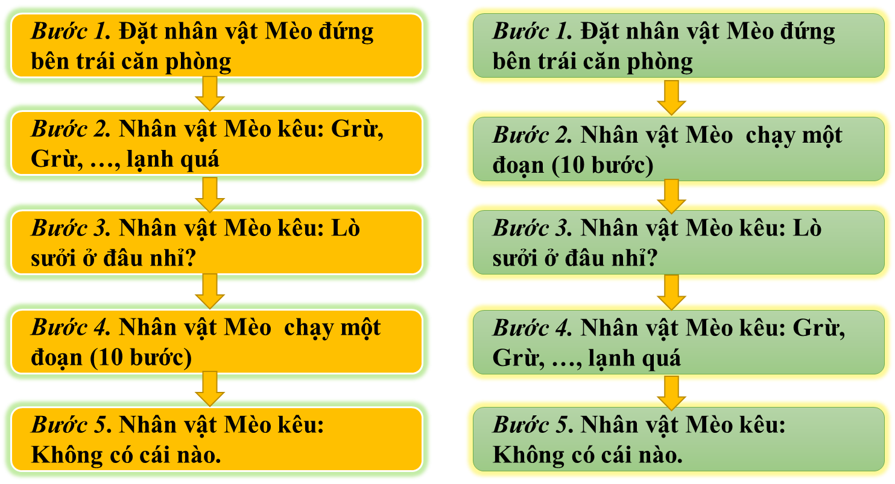

Nếu thay đổi thứ tự các bước 2 và 4 thì chương trình Scratch thể hiện thuật toán ở hình bên trái (kịch bản ban đầu) có khác với chương trình Scratch thể hiện thuật toán ở hình bên phải không?

Slide 9
Bước 1. Đặt nhân vật Mèo đứng bên trái căn phòng
Bước 1. Đặt nhân vật Mèo đứng bên trái căn phòng
Bước 2. Nhân vật Mèo kêu: Grừ, Grừ, …, lạnh quá
Bước 2. Nhân vật Mèo chạy một đoạn (10 bước)
Bước 3. Nhân vật Mèo kêu: Lò sưởi ở đâu nhỉ?
Bước 3. Nhân vật Mèo kêu: Lò sưởi ở đâu nhỉ?
Bước 4. Nhân vật Mèo chạy một đoạn (10 bước)
Bước 4. Nhân vật Mèo kêu: Grừ, Grừ, …, lạnh quá
Bước 5. Nhân vật Mèo kêu: Không có cái nào.
Bước 5. Nhân vật Mèo kêu: Không có cái nào.
Notes:
Khi bạn thực hiện thay đổi này, bạn sẽ thấy rằng nhân vật Mèo sẽ trước tiên hỏi về vị trí của lò sưởi và sau đó mới chạy một đoạn và kêu rằng nó lạnh quá và không có lò sưởi. Điều này tạo ra một thứ tự khác trong câu chuyện so với việc kêu trước khi chạy.
Vì vậy, thay đổi bước 2 cho bước 4 sẽ ảnh hưởng đến thứ tự các hoạt động của chương trình và tạo ra sự khác biệt trong cách câu chuyện được diễn tả.

Slide 10
1. Tuần tự trong kịch bản và tuần tự trong thuật toán
- Việc thể hiện một kịch bản có các bước kế tiếp nhau là thực hiện tuần tự các bước của một thuât toán.
- Việc thay đổi thứ tự các bước trong thuật toán sẽ dẫn đến chương trình đưa ra các kết quả khác nhau.
Notes:
Từ những hoạt động trên của HS → chốt kiến thức phần ghi bảng.

Slide 11
1. Tuần tự trong kịch bản và tuần tự trong thuật toán
2. Thể hiện thuật toán bằng chương trình

Slide 12
1. Tuần tự trong kịch bản và tuần tự trong thuật toán
Em hãy ghép nối mỗi lệnh/ khối lệnh tương ứng với mỗi bước mô tả trong thuật toán
2. Thể hiện thuật toán bằng chương trình

Slide 13


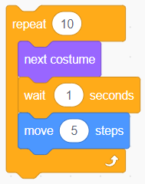
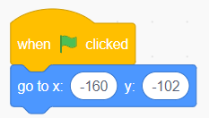

Mô tả thuật toán | Khối lệnh
1. Đặt nhân vật Mèo đứng bên trái căn phòng | A.
2. Nhân vật Mèo kêu: Grừ, Grừ, lạnh quá...! | B.
3. Nhân vật mèo kêu: Lò sưởi ở đâu nhỉ? | C.
4. Nhân vật Mèo chạy một đoạn (10 bước) | D.
5. Nhân vật Mèo kêu: Không có cái nào. | E.
Đáp án:
1...D 2...A 3...E 4...C 5...B

Slide 14
1. Tuần tự trong kịch bản và tuần tự trong thuật toán
2. Thể hiện thuật toán bằng chương trình
- Nêu khái niệm chương trình máy tính?
- Các lệnh trong chương trình được thể hiện tùy ý hay tuần tự như các bước trong mô tả thuật toán?

Slide 15
2. Thể hiện thuật toán bằng chương trình
- Chương trình máy tính là một dãy các lệnh điều khiển máy tính thực hiện một thuật toán.
- Các lệnh (hay các khối lệnh) kế tiếp nhau trong chương trình điều khiển máy tính thực hiện các bước tuần tự trong thuật toán.

Slide 16
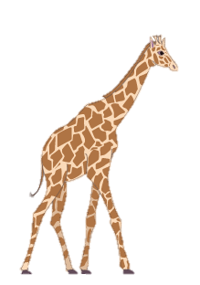

* Nhóm 1:
Mô tả thuật toán điều khiển nhân vật Mèo.
* Nhóm 2:
Mô tả thuật toán điều khiển nhân vật Hươu cao cổ
Notes:
Chia lớp thành 2 nhóm: Nam (Hươu) và Nữ (Mèo)

Slide 17
Bước | Các hoạt động của nhân vật Mèo
1a. | Đặt nhân vật Mèo đứng cạnh nhân vật Hươu cao cổ bên trái căn phòng
2a. | Nhân vật Mèo nói: Trời lạnh, điều tồi tệ với cậu là gì? trong 2 giây
3a. | Nhân vật mèo hỏi: Sao lại vậy? trong 1,5 giây
4a. | Nhân vật Mèo cười trong 2,5 giây (cùng với nhân vật Hươu cao cổ)

Slide 18
Bước | Các hoạt động của nhân vật Hươu cao cổ
1b. | Đặt nhân vật Hươu cao cổ đứng cạnh nhân vật Mèo bên trái căn phòng
2b. | Nhân vật Hươu cao cổ suy nghĩ trong 1,5 giây
3b. | Nhân vật Hươu cao cổ đáp: “Là uống trà nóng, Mèo ạ” trong 2 giây
4b. | Nhân vật Hươu cao cổ trả lời: “Khi trà xuống được bụng mình thì nó nguội lạnh mất rồi!” trong 2 giây.
5b. | Nhân vật Hươu cao cổ cười trong 2,5 giây (cùng với nhân vật Mèo)

Slide 19
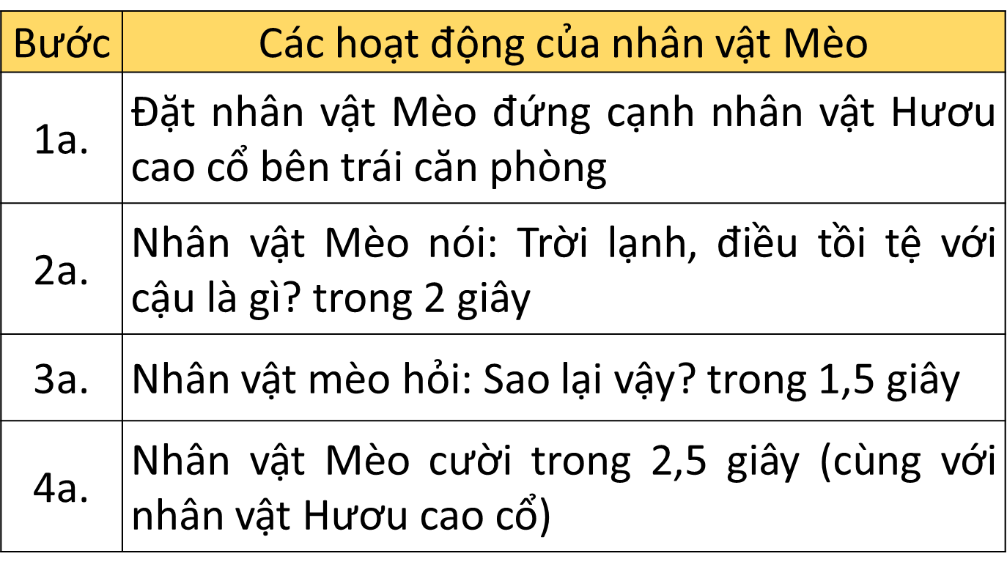
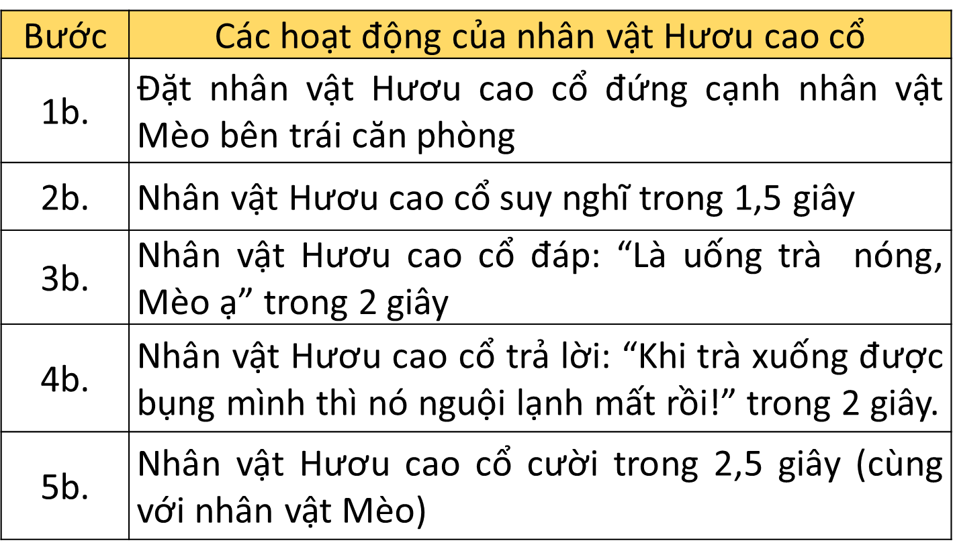

Slide 20
LUYỆN TẬP
Em hãy ghép hai thuật toán điểu khiểu nhân vật Mèo và Hươu cao cổ theo kịch bản hình 3

Slide 21
Bước | Các hoạt động của hai nhân vật
1a+1b. | Đặt nhân vật Mèo và nhân vật Hươu cao cổ đứng cạnh nhau bên trái căn phòng
2a. | Nhân vật Mèo nói: Trời lạnh, điều tồi tệ với cậu là gì? trong 2 giây
2b. | Nhân vật Hươu cao cổ suy nghĩ trong 1,5 giây
3b. | Nhân vật Hươu cao cổ đáp: “Là uống trà nóng, Mèo ạ” trong 2 giây
3a. | Nhân vật mèo hỏi: Sao lại vậy? trong 1,5 giây
4b. | Nhân vật Hươu cao cổ trả lời: “Khi trà xuống được bụng mình thì nó nguội lạnh mất rồi!” trong 2 giây.
4a+5b. | Cả hai nhân vật Mèo cười và nhân vật Hươu cao cổ cùng cười trong 2,5 giây

Slide 22




Slide 23
VẬN DỤNG
Viết chương trình điều khiểu nhân vật Mèo và Hươu cao cổ

Slide 24
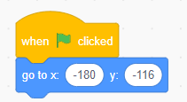
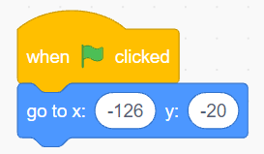
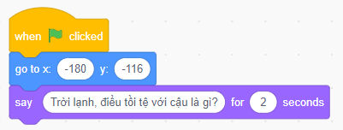
CHƯƠNG TRÌNH ĐIỀU KHIỂU NHÂN VẬT
MÈO VÀ HƯƠU CAO CỔ
Bước | Các hoạt động của hai nhân vật
1a và 1b.
2a.

Slide 25
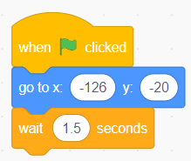
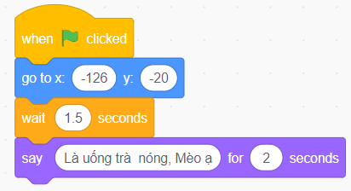
CHƯƠNG TRÌNH ĐIỀU KHIỂU NHÂN VẬT
MÈO VÀ HƯƠU CAO CỔ
Bước | Các hoạt động của hai nhân vật
2b.
3b.

Slide 26
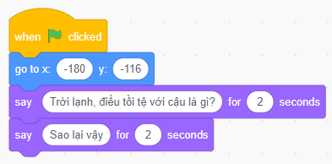
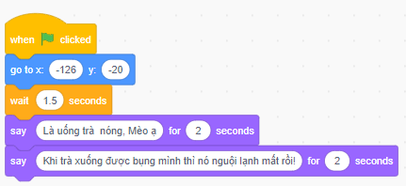
CHƯƠNG TRÌNH ĐIỀU KHIỂU NHÂN VẬT
MÈO VÀ HƯƠU CAO CỔ
Bước | Các hoạt động của hai nhân vật
3a.
4b.

Slide 27
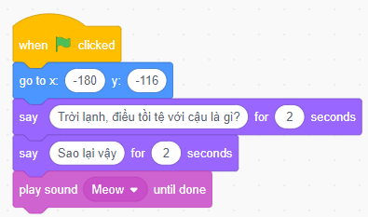
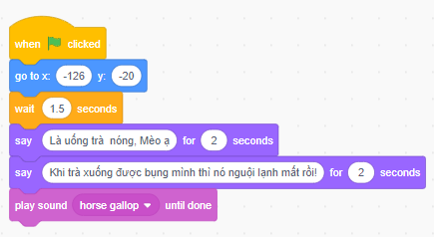
CHƯƠNG TRÌNH ĐIỀU KHIỂU NHÂN VẬT
MÈO VÀ HƯƠU CAO CỔ
Bước | Các hoạt động của hai nhân vật
4a và 5b.

Slide 28
Trong các câu sau, những câu nào đúng?
Có thể mô tả kịch bản dưới dạng các bước tuần tự của một thuật toán.
Trong một kịch bản, thứ tự thực hiện các bước rất quan trọng, nhưng trong mô tả thuật toán thì thứ tự các bước không quan trọng
Thứ tự các bước trong một thuật toán quy định thứ tự các lệnh (hay khối lệnh) trong chương trình thể hiện thuật toán đó.

Slide 29
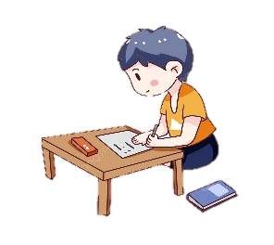


HƯỚNG DẪN VỀ NHÀ
Xem toàn bộ nội dung bài đã học.
Thực hành viết chương trình điều khiển hai nhân vật Mèo và Hươu cao cổ bằng NNLT Scratch
✓ Xem trước bài 2: Sử dụng biến trong chương trình

Slide 30

CẢM ƠN, HẸN GẶP LẠI

